Slide 1

সবাইকে শুভেচ্ছা

Slide 2
শিক্ষক পরিচিতি
অনুপ কুমার পাল
সহকারি শিক্ষক (বিজ্ঞান)
কুমিরা পাইলট মাধ্যমিক বালিকা বিদ্যালয়
পাটকেলঘাটা,তালা,সাতক্ষীরা।
মোবাইল নং-০১৭১০১২৭৬৯৮,০১৯১১৫৩৩৫৬০

Slide 3
পাঠ পরিচিতি
শ্রেণীঃ নবম
বিষয়ঃ বিজ্ঞান
অধ্যায়ঃ ১ম

Slide 4
শিখণ ফল
১। ভিটামিন কি তা বলতে পারবে।
২।ভিটামিনের শ্রেণীবিভাগ ও উৎস উল্লেখ করতে পারবে।
৩।ভিটামিনের অভাব জনিত রোগ ব্যাখ্যা করতে পারবে।
৪।ভিটামিনের কাজ বর্ণনা করতে পারবে।

Slide 5
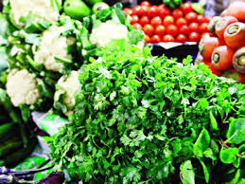
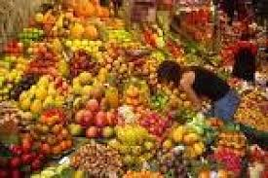
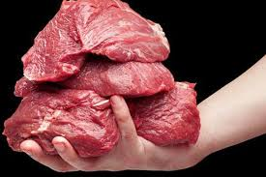
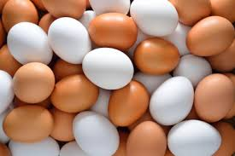
নিচের চিত্রগুলো লক্ষ্য কর
শাকসবজি
ফল
মাংস
ডিম

Slide 6
পাঠ শিরোনাম
খাদ্যপ্রাণ বা ভিটামিন

Slide 7
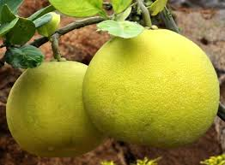
ভিটামিন কি ?
খাদ্যে পরিমান মতো শর্করা ও আমিষ থাকলেও জীবের স্বাভাবিক বৃদ্ধি ও পুষ্টির জন্য বিশেষ এক ধরনের খাদ্য উপাদানের প্রয়োজন হয়।ঐ খাদ্য উপাদানকে ভিটামিন বলে।

Slide 8
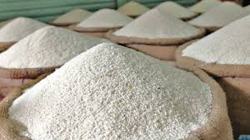
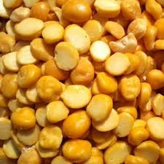
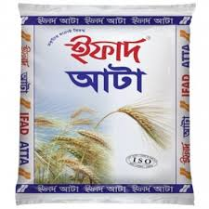
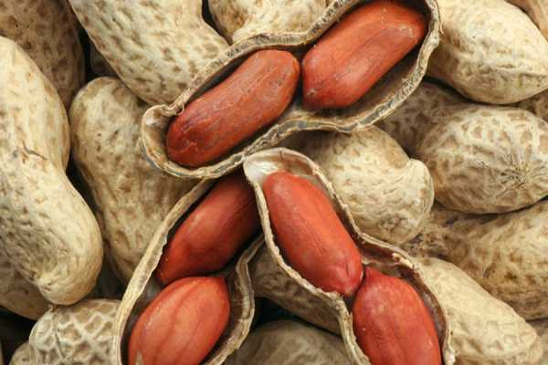
এই ধরনের খাদ্যে ভিটামিন বি পাওয়া যায়

Slide 9
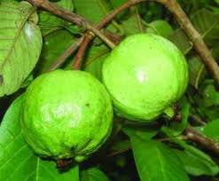
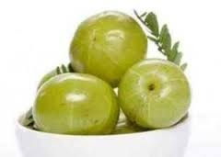
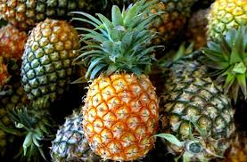
এই ধরনের খাদ্যে ভিটামিন সি পাওয়া যায়।

Slide 10
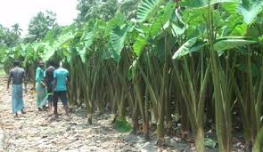
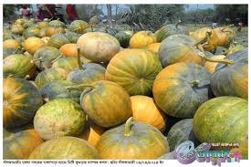
এই ধরনের খাদ্যে ভিটামিন এ পাওয়া যায়।

Slide 11
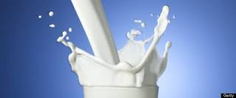
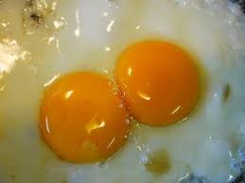
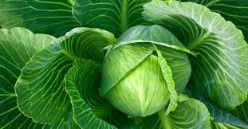
এই ধরনের খাদ্যে ভিটামিন ডি পাওয়া যায়।

Slide 12
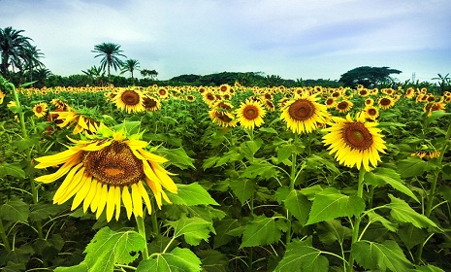
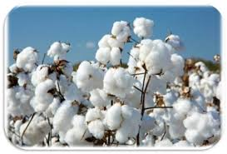
এই ধরনের খাদ্যে ভিটামিন ই পাওয়া যায়

Slide 13
একক কাজ
ভিটামিন কত প্রকার ও কি কি ?
লেবু , আনারসে কোন প্রকারের ভিটামিন থাকে?

Slide 14
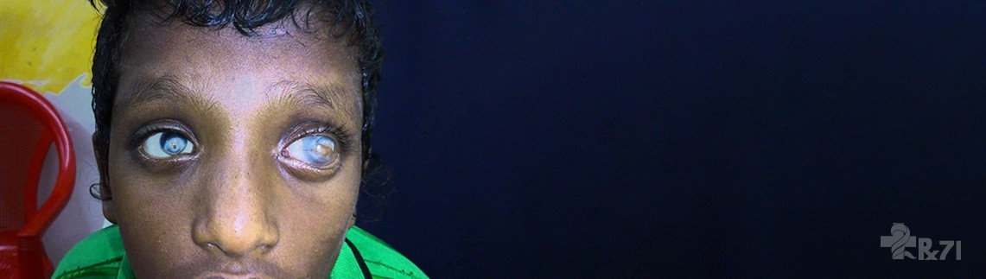

Slide 15
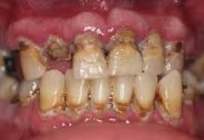

Slide 16
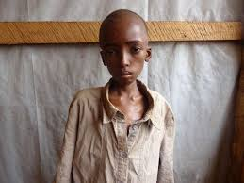

Slide 17
ভিটামিনের অভাব জনিত রোগ প্রতিকারের উপায়ঃ
*ভিটামিন এ,বি,সি, ডি,ই, কে সমৃদ্ধ খাবার পরিমান মতো খেতে হবে।

Slide 18
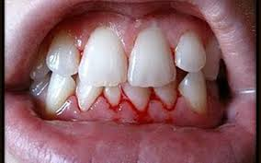
ভিটামিনের কাজ

Slide 19
শরীরের ক্ষত পূনরায় গঠনের কাজ করে।
দাঁত ও মাড়ী শক্ত রাখে।
ত্বক মসৃন ও উজ্জল রাখে।
দৃষ্টি শক্তি ঠিক রাখে ও রাতকানা রোগ প্রতিরোধ করে।

Slide 20
দলীয় কাজ
কোন কোন ভিটামিনের অভাবে কি কি ধরনের সমস্যা হয় ব্যাখ্যা কর।

Slide 21
মূল্যায়ণ
ভিটামিন এ এর একটি কাজ বল।
কোন ভিটামিন এর অভাবে স্কার্ভী রোগ হয়?
ভিটামিন বি সংখ্যায় কয়টি ?

Slide 22
বাড়ীর কাজ
ভিটামিন বি কমপ্লেক্স এর উৎস এবং অভাব জনিত রোগ সর্ম্পকে আলোচনা কর।

Slide 23

সবাইকে ধন্যবাদ

